Slide 1
Elektrische Felder Kondensatoren
Präsentiert von
Ben und Simon

Slide 2
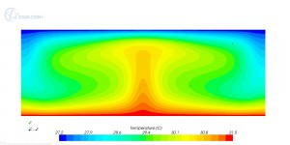
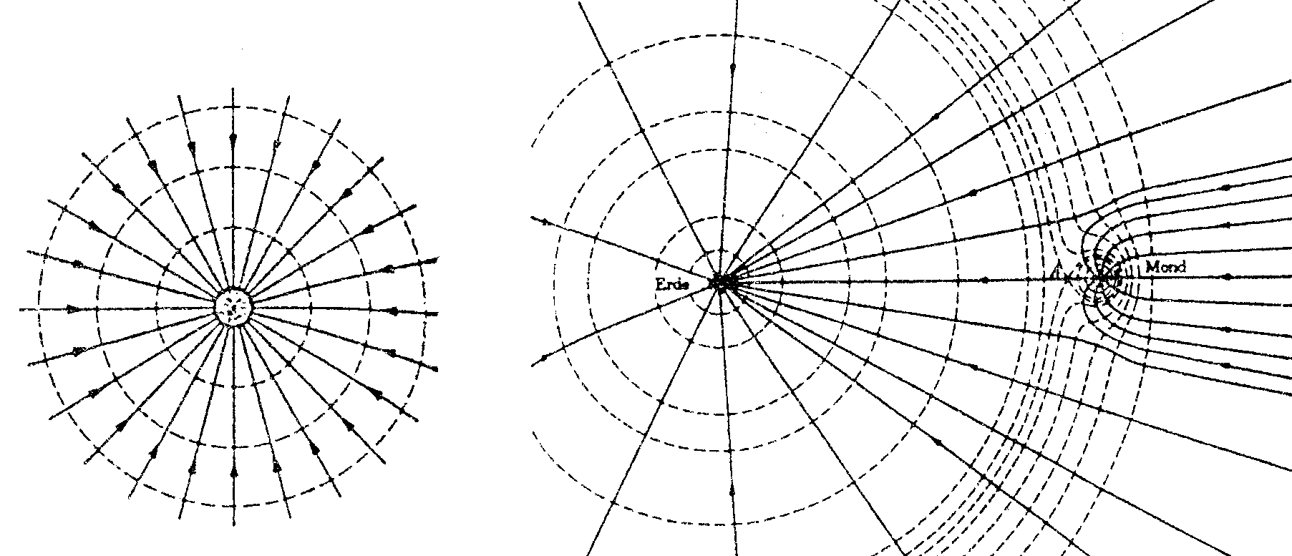
Das Feld
Unsichtbare Verbindung
Ordnet jedem Punkt im Raum eine bestimmte Größe zu
skalare Felder
Temperaturfeld
Druckfeld
vektorielle Felder
Gravitationsfeld
Magnetfeld
https://suvis-gmbh.de/unternehmen/news/
https://web.physik.rwth-aachen.de/~fluegge/Vorlesung/PhysIpub/Exscript/5Kapitel/V6Kapitel.html

Slide 3
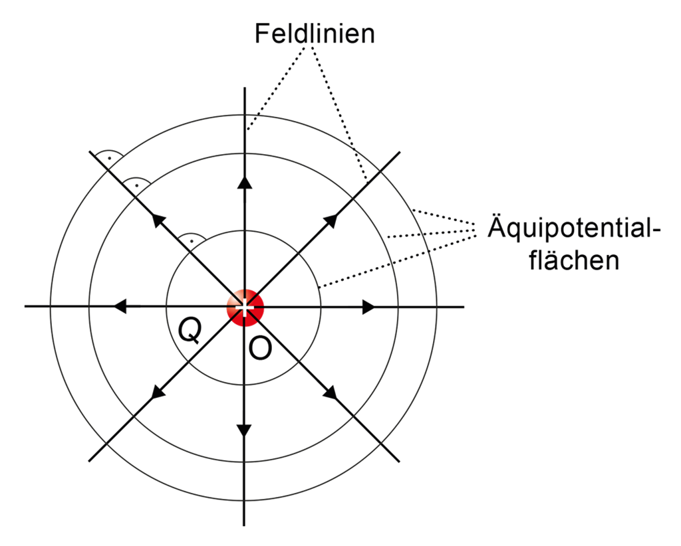

Elektrische Felder
Darstellung
Zeigen, wohin sich eine positive Probeladung bewegen würde
Je dichter die Feldlinien, desto stärker das Feld
Verbinden Stellen geleichen Potenzials
stehen senkrecht auf den Feldlinien
Kreuzen sich nicht
Haben keine Knicke
Elektrische Feldstärke: $\vec{E}=\frac{\vec{F}}{q}$
https://www.eit.hs-karlsruhe.de/hertz/teil-a-felder/das-elektrische-feld/elektrostatische-felder/aequipotentiallinien-und-flaechen.html

Slide 4
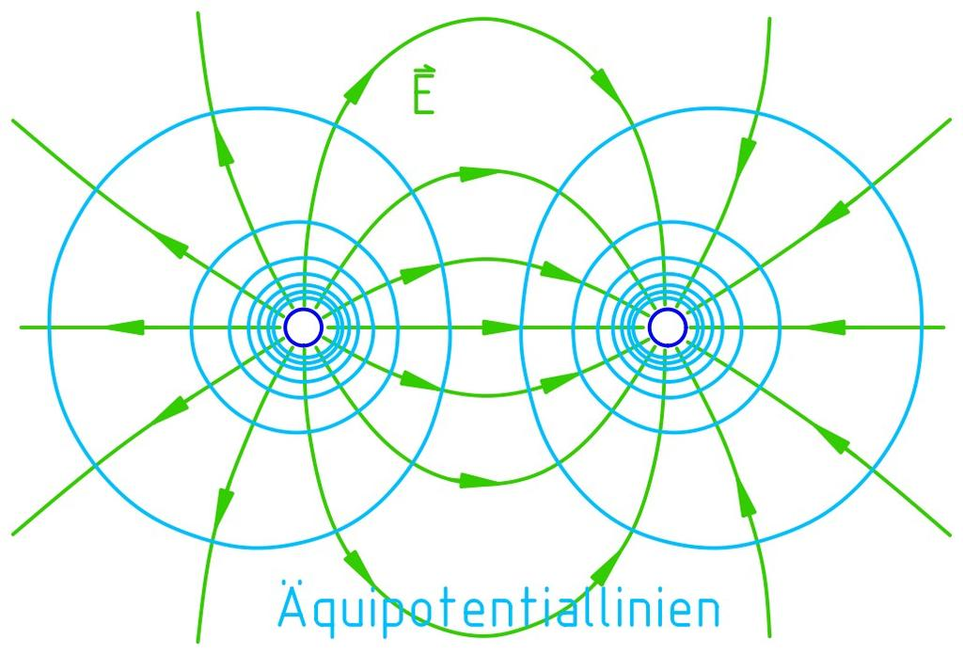
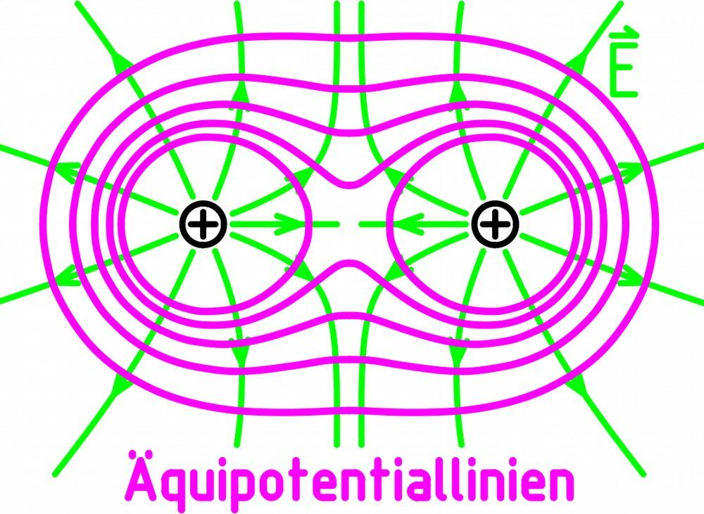
Elektrische Felder
Darstellung - Dipolfelder
https://docplayer.org/147305020-Physik-11-von-stefan-bruckmoser-version-2019_07_18.html
https://docplayer.org/147305020-Physik-11-von-stefan-bruckmoser-version-2019_07_18.html

Slide 5
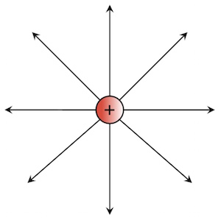
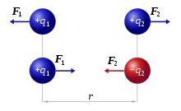


Coulomb -Kraft/-Feld
Coulomb-Kraft
Coulomb-Feld
Kraft, die zwei Ladungen in einem bestimmten Abstand aufeinander ausüben
$F_{C}=\frac{1}{4πε_{0}}∙\frac{q_{1}⋅q_{2}}{r^{2}}$
Elektrisches Feld, das von einer punktförmigen Ladung Q erzeugt wird
$E=\frac{1}{4πε_{0}}∙\frac{Q}{r^{2}}$

Slide 6
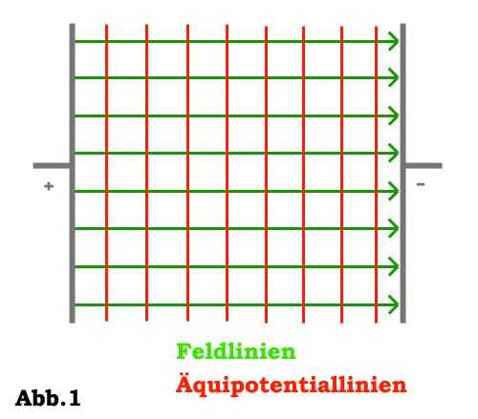
Homogenes Feld
parallel, äquidistant

Slide 7

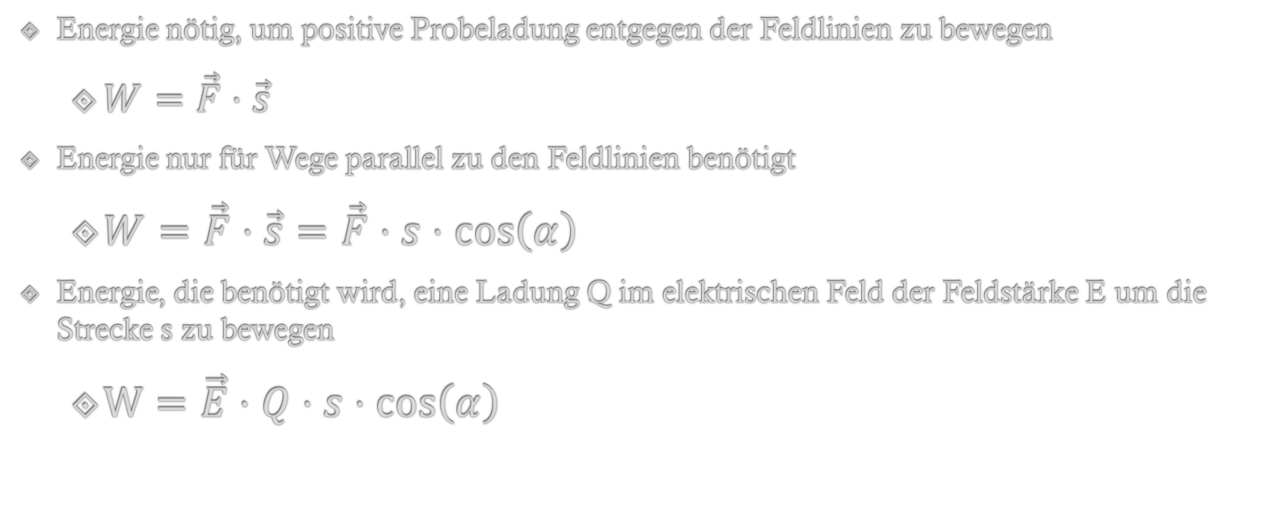


Energie im elektrischen Feld
Energie nötig, um positive Probeladung entgegen der Feldlinien zu bewegen
$W=\vec{F}⋅\vec{s}$
Energie nur für Wege parallel zu den Feldlinien benötigt
$W=\vec{F}⋅\vec{s}=\vec{F}⋅s⋅\cos\left(α\right)$
Energie, die benötigt wird, eine Ladung Q im elektrischen Feld der Feldstärke E um die Strecke s zu bewegen
$W=\vec{E}⋅Q⋅s⋅\cos\left(α\right)$
$$s$$
+
$$∡$$
$$\vec{s}$$

Slide 8
Energie im elektrischen Feld
+
+
+

Slide 9
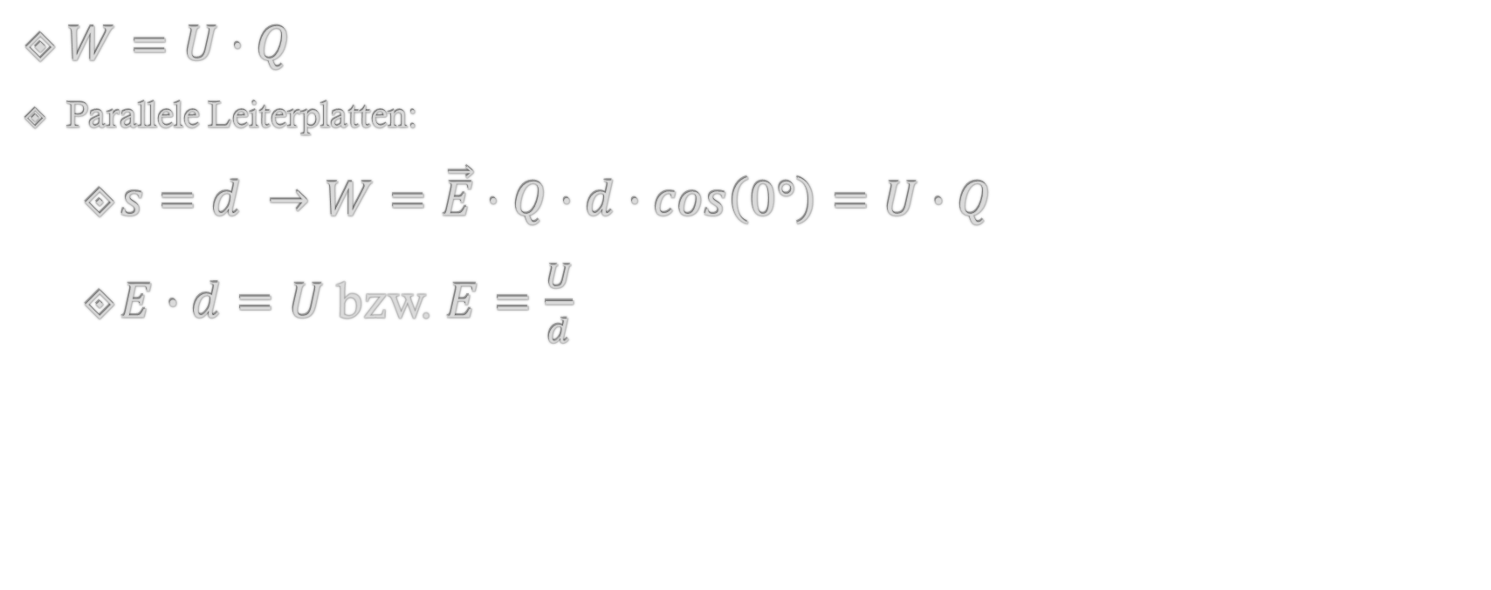
Potenzial und Spannung
$W=U⋅Q$
Parallele Leiterplatten:
$s=d →W=\vec{E}⋅Q⋅d⋅\cos\left(0°\right)=U∙Q$
$E∙d=U$ bzw. $E=\frac{U}{d}$

Slide 10
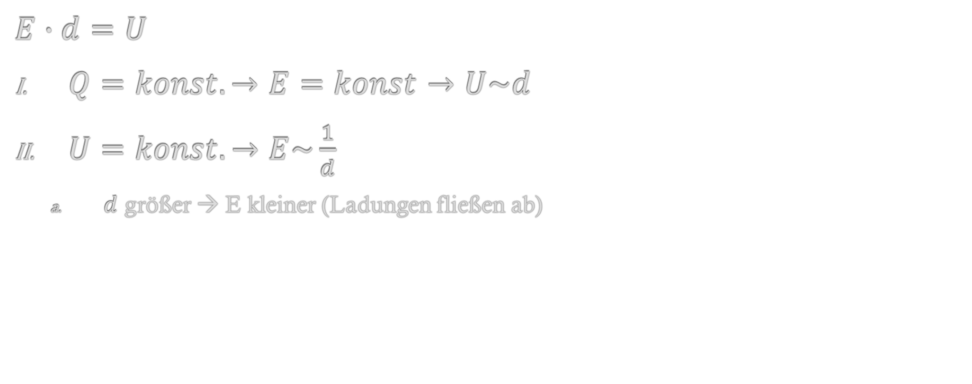
Unterscheidung in zwei Fälle
$$E∙d=U$$
$Q=konst.→E=konst→U\sim d$
$U=konst.→E\sim \frac{1}{d}$
$d$ größer → E kleiner (Ladungen fließen ab)
+
-

Slide 11
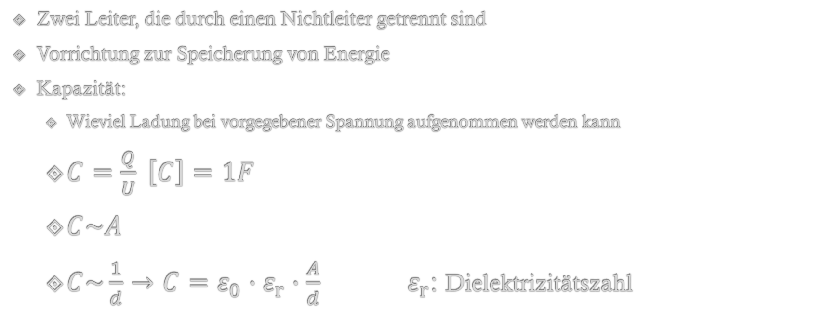
Kondensatoren
Zwei Leiter, die durch einen Nichtleiter getrennt sind
Vorrichtung zur Speicherung von Energie
Kapazität:
Wieviel Ladung bei vorgegebener Spannung aufgenommen werden kann
$C=\frac{Q}{U} \left[C\right]=1F$
$C\sim A$
$C\sim \frac{1}{d}→C=ε_{0}∙ε_{r}∙\frac{A}{d}$ $ε_{r}$: Dielektrizitätszahl

Slide 12

Energie im Kondensator
$W=\frac{1}{2}CU^{2}$

Slide 13

Flächenladungsdichte
Gibt die Stärke der Ladung pro Fläche an
$σ=\frac{Q}{A}$
$σ=\frac{Q}{A}=ε_{0}∙E$

Slide 14
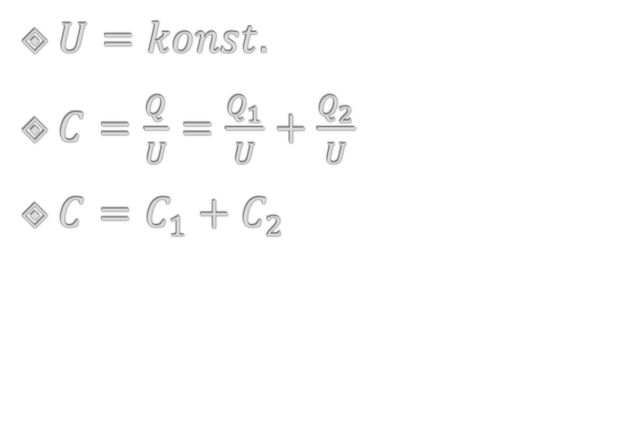
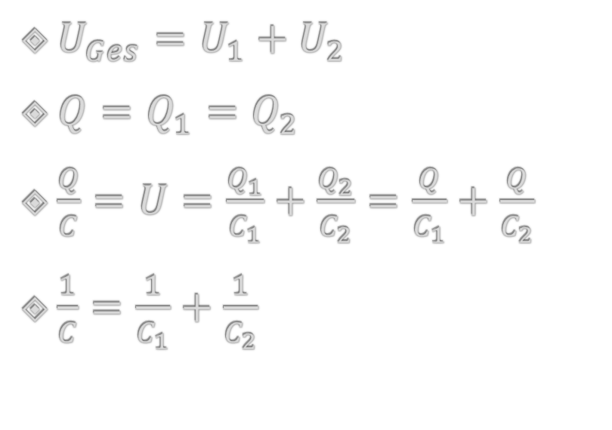
Reihen-/Parallelschaltung
Reihenschaltung
Parallelschaltung
$U_{Ges}=U_{1}+U_{2}$
$Q=Q_{1}=Q_{2}$
$\frac{Q}{C}=U=\frac{Q_{1}}{C_{1}}+\frac{Q_{2}}{C_{2}}=\frac{Q}{C_{1}}+\frac{Q}{C_{2}}$
$\frac{1}{C}=\frac{1}{C_{1}}+\frac{1}{C_{2}}$
$U=konst.$
$C=\frac{Q}{U}=\frac{Q_{1}}{U}+\frac{Q_{2}}{U}$
$C=C_{1}+C_{2}$

